Slide 1
Κεφάλαιο 5^{ο}
Τροποποιήσεις αναλογιών που προκύπτουν από τους νόμουν του Mendel

Slide 2
Περιπτώσεις κατά τις οποίες τροποποιούνται οι αναλογίες που προκύπτουν από τους νόμους του Mendel
Στις παρακάτω περιπτώσεις ισχύουν οι νόμοι του Mendel, αλλά τροποποιούνται οι αναλογίες των απογόνων, λόγω των διαφορετικών σχέσεων που έχουν τα γονίδια μεταξύ τους.
1. Ατελώς επικρατή: :Αλληλόμορφα γονίδια, τα οποία όταν βρεθούν μαζί στο γονότυπο δίνουν τον ενδιάμεσο φαινότυπο απ’ότι ορίζει το καθένα χωριστά.
Στην περίπτωση αυτή ο φαινότυπος των ετερόζυγων ατόμων διαφέρει από το φαινότυπο των ομόζυγων.
Παράδειγμα: Στο φυτό Antirhinum (σκυλάκι) το κόκκινο χρώμα καθορίζεται από το γονίδιο Κ¹, ενώ το λευκό από το γονίδιο Κ² . Τα φυτά με γονότυπο Κ¹ Κ² ροζ άνθη.

Slide 3
Ατελώς επικρατή
Βάσει των πειραμάτων του Mendel έχουμε το παρακάτω πείραμα:
P: Κ¹ Κ¹ * Κ² Κ²
Γαμ. Κ¹ Κ²
F₁: Κ¹
Κ² | Κ¹ Κ² 100% ροζ άνθη
Κ¹ Κ² * Κ¹ Κ²
Γαμ. Κ¹ ,Κ² Κ¹ ,Κ²
F₂ : Κ¹ | Κ²
Κ¹ | Κ¹ Κ¹|Κ¹ ,Κ² ¼ κόκκινα άνθη
Κ² |Κ¹ Κ² |Κ² Κ² 2/4 ροζ άνθη
_{¼} λευκά άνθη
*Στην περίπτωση των ατελώς επικρατών γονιδίων η φαινοτυπική και γονοτυπική αναλογία είναι ίδιες.

Slide 4
Συνεπικρατή γονίδια
Αλληλόμορφα γονίδια, τα οποία όταν βρεθούν μαζί στο γονότυπο εκφράζονται και τα δύο στο φαινότυπο.
Ομάδες αίματος: Καθορίζονται από τρία γονίδια. Το γονίδιο Ι^{Α} κωδικοποιεί το ένζυμο που σχηματίζει το αντιγόνο Α. Το γονίδιο Ι^{Β} κωδικοποιεί το ένζυμο που σχηματίζει το αντιγόνο Β. Το γονίδιο i δεν κωδικοποιεί κάποιο ένζυμο και είναι υπολειπόμενο των άλλων δυο.
Οι πιθανοί γονότυποι των ατόμων ως προς τις ομάδες αίματος είναι:
Ομάδα αίματος Α: Ι^{Α} Ι^{Α} ή Ι^{Α} i
Ομάδα αίματος Β: Ι^{Β} Ι^{Β} ή Ι^{Β} i
Ομάδα αίματος ΑΒ: Ι^{Α} Ι^{Β}
Ομάδα αίματος Ο: i i

Slide 5
Πολλαπλά αλληλόμορφα
Στην ομάδα αίματος του ανθρώπου εκτός από τη σχέση συνεπικράτιας μεταξύ των γονιδίων I^{A} και I^{B} παρατηρείται και η ύπαρξη πολλαπλών αλληλομόρφων.
Πολλαπλά αλληλόμορφα: Τα πολλά διαφορετικά αλληλόμορφα που βρίσκονται στις ίδιες γενετικές θέσεις σ’ένα πληθυσμό. Είναι 3 ή περισσότερα.
Τα πολλαπλά αλληλόμορφα τροποποιούν τις αναλογίες των νόμων του Mendel, γιατί δημιουργούν πολλά είδη φαινοτύπων μέσα σε έναν πληθυσμό, λόγω των διαφορετικών συνδυασμών που μπορούν να συμβούν.
Βασικό παράδειγμα τροποποίησης φαινοτυπικής αναλογίας λόγω πολλαπλών αλληλομόρφων είναι η διασταύρωση δυο ετερόζυγων ατόμων με ομάδα αίματος Α και Β αντίστοιχα:
P: I^{A} i * I^{B} i
Γαμ. I^{A} , i I^{B} , i
Φαινότυπος
¼ ΑΒ
¼ Α
¼ Β
¼ Ο
F₂ | I^{A} | i
I^{B} | I^{A} I^{B} | I^{B} i
i | I^{A} i | i i

Slide 6
Θνησιγόνα γονίδια
Γονίδια τα οποία όταν βρεθούν σε ομόζυγη κατάσταση μπορούν να προκαλέσουν πολύ σοβαρά προβλήματα στην ανάπτυξη του εμβρύου και οδηγούν σε θάνατο πριν την 8^{η} εβδομάδα της κύησης. Τα γονίδια αυτά είναι υπολειπόμενα.
Προκαλούν αυτόματες αποβολές στις εγκύους και για να εμφανίστουν στους απογόνους πρέπει και οι δύο γονείς να είναι φορείς.
Τα θνησιγόνα στις ασκήσεις διακρίνονται σε δυο μεγάλες κατηγορίες

Slide 7
Θνησιγόνα γονίδια
Πρώτη κατηγορία: Γονίδια τα οποία όταν το άτομο είναι ετερόζυγο δεν επηρεάζουν καθόλου το φαινότυπο.
Πχ. Αα * Αα
Γαμ. Α, α Α, α
100% υγιής απόγονοι
Στην περίπτωση αυτή για να καταλάβουμε ότι υπάρχει υπολειπόμενο θνησιγόνο από τους απογόνους θα πρέπει να μας δίνεται κάποια επιπλέον πληροφορία, όπως ότι τα άτομα την P γενιάς είναι ετερόζυγα.
F₁ | A | a
A | AA | Aa
a | Aa | aa

Slide 8
Θνησιγόνα γονίδια
Δεύτερη κατηγορία: Γονίδια τα οποία το άτομο είναι ετερόζυγο επηρεάζουν το φαινότυπο δημιουργώντας κάποια ασθένεια ή φαινοτυπικό χαρακτηριστίκο, πχ. Βραχυφαλαγγία (πιο κοντά δάχτυλα από το φυσιολογικό).
Πχ. P: Ββ * Ββ
Γαμ. Β, β Β,β
Φαινότυπος
1/3 υγιή άτομα
2/3 άτομα με βραχυφαλαγγία
Παρατηρούμε ότι η φαινοτυπική αναλογία τροποποιείται από 3:1 σε 2:1 που είναι βασικό στοιχείο προσδιορισμού ύπαρξης θνησιγόνου γονιδίου στην P γενιά μέσω της μελέτης της αναλογίας των απογόνων.
F₁ | B | β
Β | ΒΒ | Ββ
β | Ββ | ββ

Slide 9
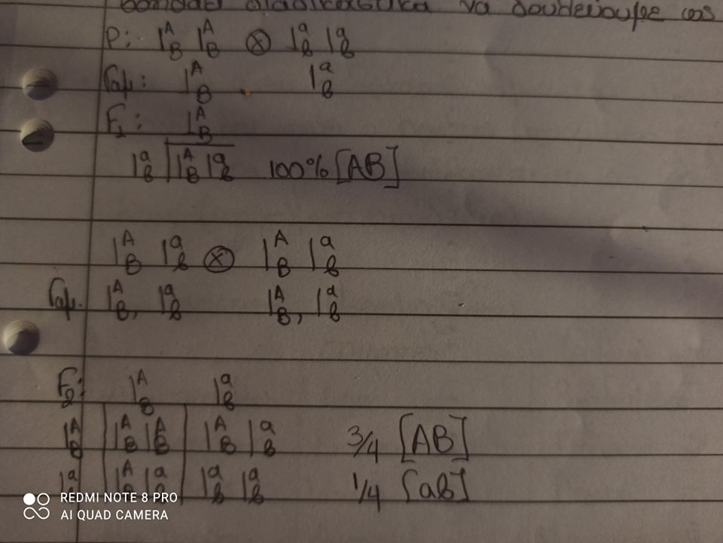
Τροποποίηση αναλογιών 2^{ου} νόμου του Mendel
Όταν δυο γονίδια βρίσκονται στο ίδιο ζεύγος ομόλογων χρωμοσωμάτων, δεν διαχωρίζονται κατά τη δημιουργία των γαμετών, άρα η φαινοτυπική αναλογια των απογόνων για γονίδια σχέσης επικρατούς υπολειπόμενου δεν είναι 9:3:3:1.
Χρησιμοποιώντας ως παράδειγμα τo πείραμα του Μέντελ, έχουμε δυο περιπτώσεις:
Α) Άτομα με γονοτύπους ΑΑΒΒ * ααββ. Τα γονίδια βρίσκονται στο ίδιο ζεύγος ομόλογων χρωμοσωμάτων, οπότε δουλεύουμε ως εξής:

Slide 10
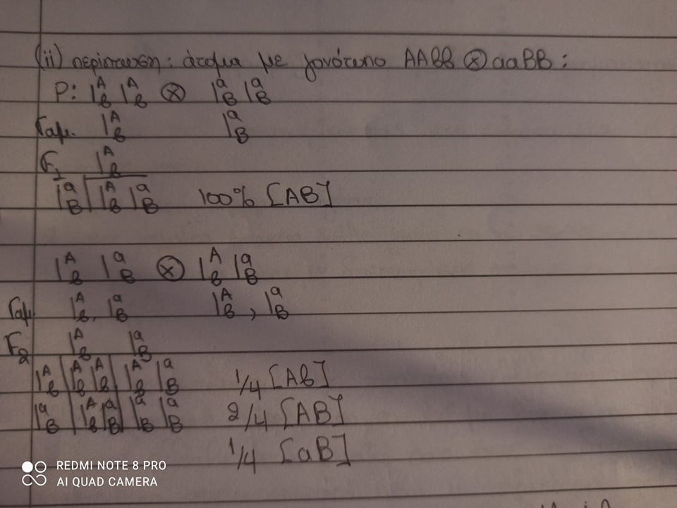
Τροποποίηση αναλογιών 2^{ου} νόμου του Mendel
Β)

Slide 11
Πότε δεν ισχύει ο πρώτος νόμος του Μεντελ: 1) Μιτοχονδριακό DNA 2) Πολυγονιδιακοί χαρακτήρες 3) Γονίδια που η έκφρασή τους επηρεάζεται από το περιβάλλον Πότε δεν ισχύει ο δεύτερος νόμος του Μέντελ: 1) Όπου δεν ισχύει ο πρώτος ( προϊγούμενο ερώτημα) 2) Όταν τα γονίδια βρίσκονται στο ίδιο ζεύγος ομόλογων χρωμοσωμάτων (προϊγούμενο παράδειγμα)
Πότε δεν ισχύουν οι νόμοι του Μέντελ

